Slide 1






> 適正診断をしてみる
> 適正診断をしてみる

Slide 2
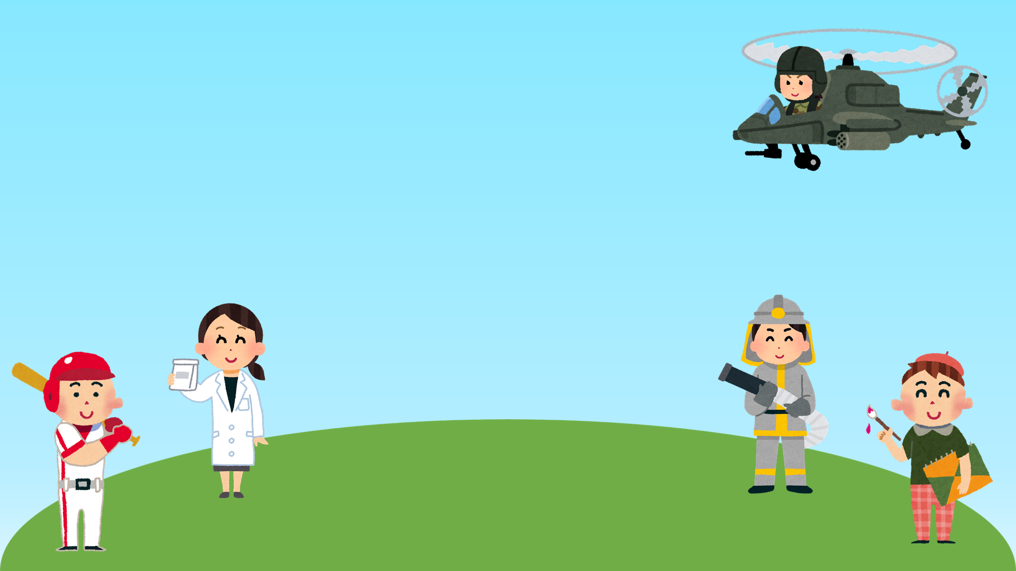

Slide 3

あなたはアーティスト系！
想像力を働かせることが得意！
詳細～
アーティスト系が向いている職業・役職
職業①
職業②
職業③
役職①
役職②
あなたにおすすめの動画

Slide 4



Slide 5

> 適性診断をしてみる
8

Slide 6
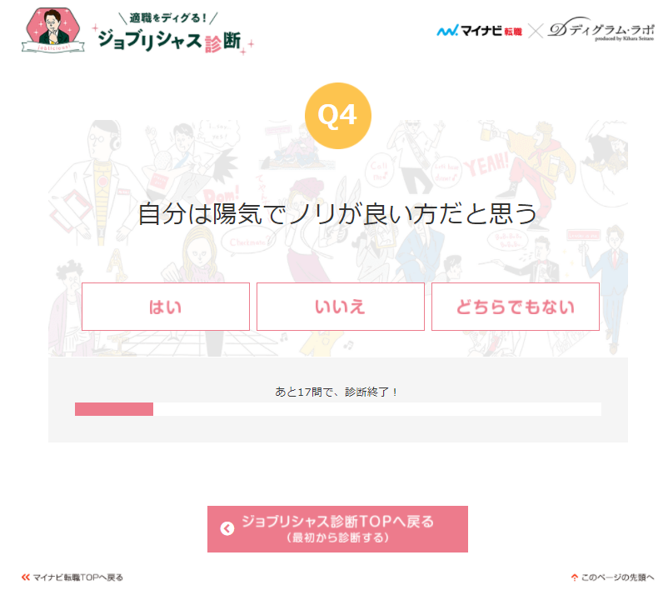
Q8
自分は〇〇な方だと思う

Slide 7
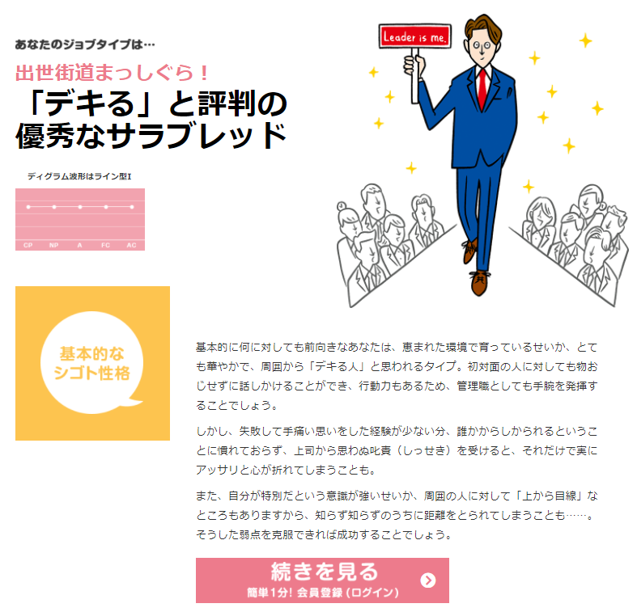
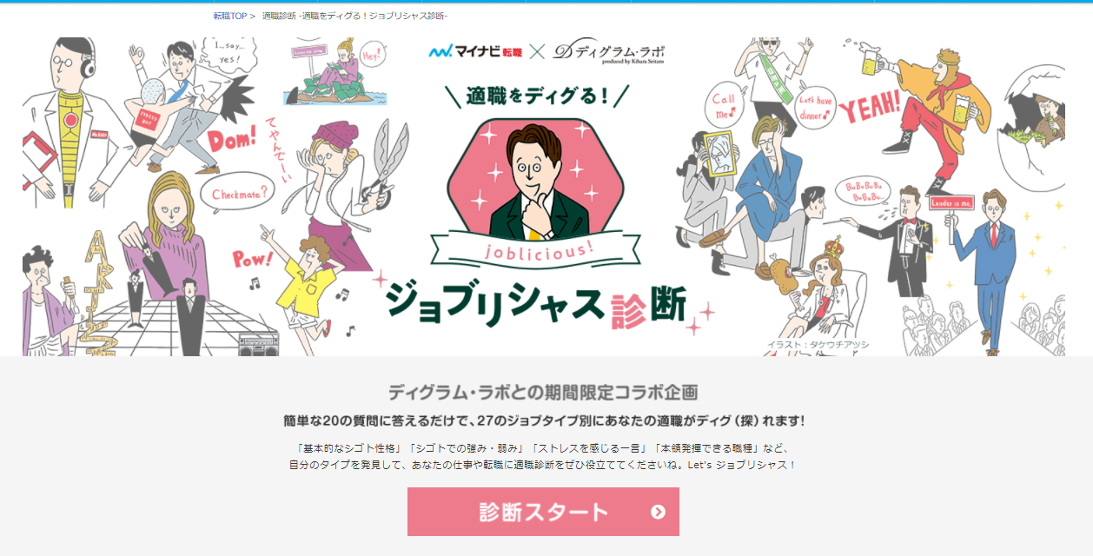
https://tenshoku.mynavi.jp/opt/joblicious/

Slide 8
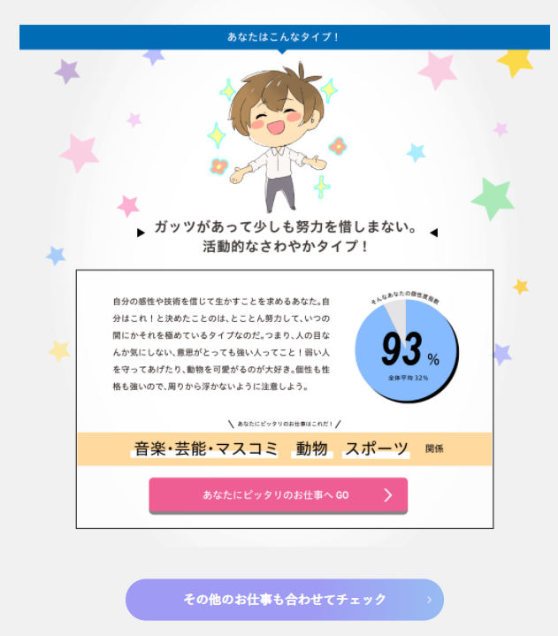
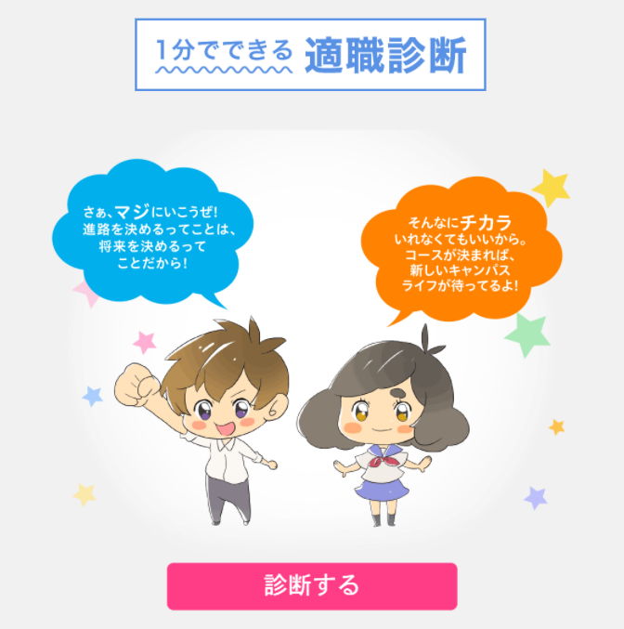
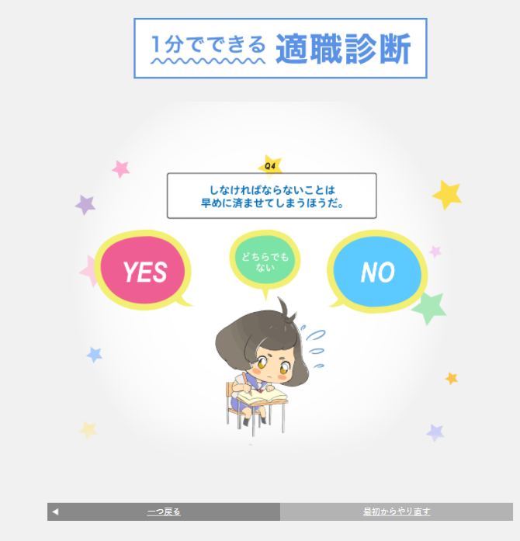
https://mydreams.jp/shindan/

Slide 9
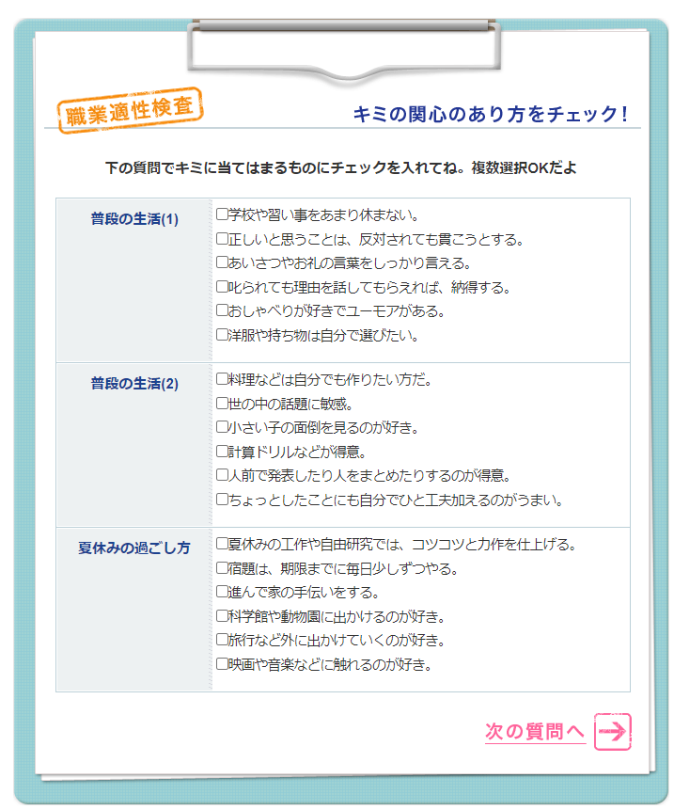
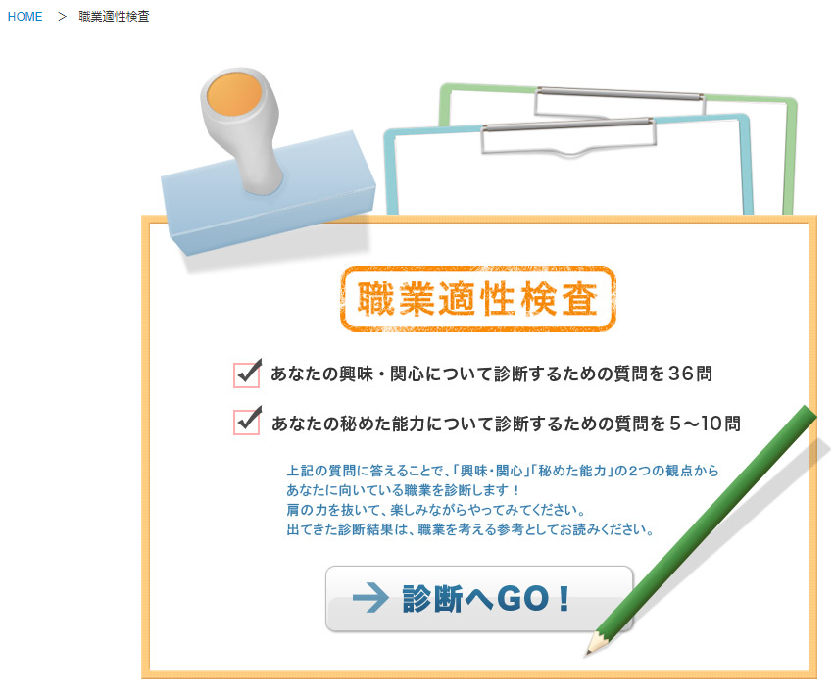
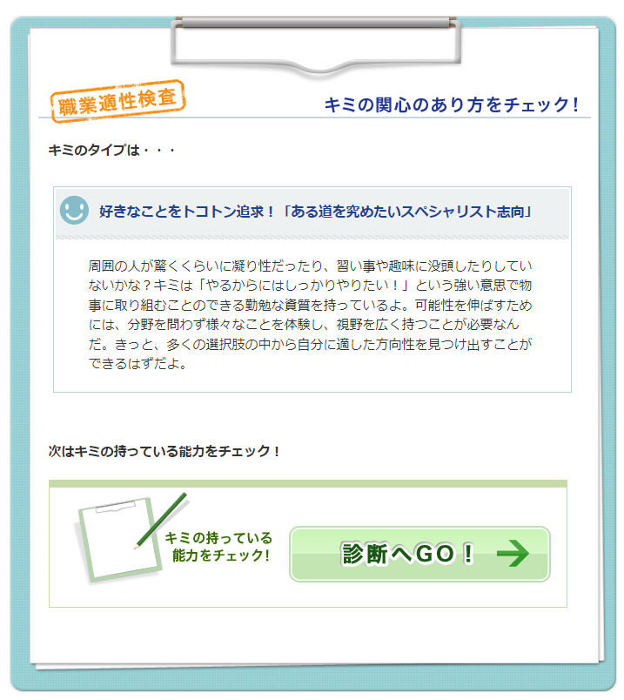
https://benesse.jp/contents/job/

